Slide 2
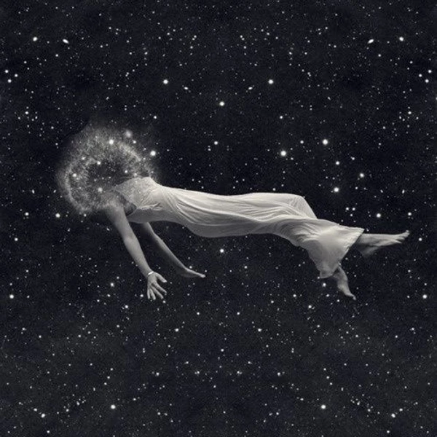
A lélek sötét éjszakája

Slide 3
A lélek sötét éjszakája
Az ezoterikus filozófia hogyan tekint a sötét éjszaka tapasztalásra.
Általában nagyon negatívként gondolunk rá, de sok pozitívot is találhatunk benne.
A sötét éjszaka elkerülhetetlen, és be van építve a spirituális úton haladás szövedékébe.
A kifejezést eredetileg Keresztes Szent János alkotta meg, aki egy XVI. századi karmelita szerzetes volt.
Egyfajta sötétség, ami legyőz bennünket, és elszakítva érezzük magunkat a lélektől, vagy Istentől, vagy egy nagyobb élettől, amellyel korábban összekapcsolva éreztük magunkat.

Slide 4
A lélek sötét éjszakája
Gyakran megjelenik a spirituális elhagyatottság érzése.
Ez egy nagyobb tudati átmenetet jelenít meg, amivel egyfajta pusztulás jár, de ennek a pusztulásnak a mértéke függvénye a tudatfejlődésünk következő szintre való lépésének.
Kibontakozás, ugyanakkor pusztulás is.
A történelemben a lélek sötét éjszakájának átélését sok, különböző vallási hátterű irodalom leírja.
A múlt nagy tanítói is átélték a sötét éjszaka élményt, valószínűleg többször is.

Slide 5
A lélek sötét éjszakája
KRISZTUS: Gecsemáni kerti válság, a kereszten: „Istenem, Istenem, miért hagytál el engem?”
PROMÉTHEUSZ: Isten képviselőjeként elszakítottnak érzi magát, és leláncolták egy sziklához, és keselyűk tépik a máját – kiesett Isten kegyéből.
MOHAMED: sok időt tölt a sivatagban, megpróbálva újra összekapcsolódni, és megérteni Istenhez való viszonyát.
BUDDHA: a banyan-fa alatt, keresve a megvilágosodást és az istenséggel való kapcsolatot.
A sötét éjszaka átélése a vallásos szellem legmélyebb rétegeihez tartozik.

Slide 6
A lélek sötét éjszakája
Mindig vannak időszakok, amikor elhagyatottnak, majd később újra kapcsolódottnak érezzük magunkat.
Hét ponton keresztül haladva vizsgáljuk meg a sötét éjszaka természetét.

Slide 7
1. Először akkor jelenik meg, amikor a próbatétel ösvényére lépünk
A próbatétel része az utazásnak, ami a „felébredés” után történik. Ezernyi életben személyiség-életet élünk, a személyiségünket fejlesztve. Bár a lélek ott van a háttérben, de az egyén nem tudja tudatosan érzékelni a lelket. Itt nem beszélhetünk sötét éjszaka élményről, mert az egyén még nem ismerte fel tudatosan a lelket.
Csak akkor jelenik meg, amikor ráébredünk egy bennünk levő magasabb impulzusra, magasabb szeretetre, a bennünk levő lélekre, a kauzális testre.
Ez az első felébredés gyakran elröppen, az egyén pedig küzd azért, hogy ezt az élményt visszaszerezze. Az első felébredést gyakran azonnal követi egyfajta lélek sötét éjszakája élmény.

Slide 8
2. Az elhagyatottság, cserbenhagyottság érzését teremti meg.
Ez az érzés egy illúzió, valójában egyáltalán nem vagyunk elválasztva az istenségtől.
Az az idő, amikor az egyén arra kényszerül, hogy befelé forduljon, hogy magába nézzen. Az egyén elkezd azon gondolkodni, hogyan lehet jobb ember.
Olyan érzés, hogy volt valamink, amit elveszítettünk.
Bármilyen bátorítást kapunk, mindig megmarad a kételkedés.
Sok oka van a sötét éjszaka tapasztat előfordulásának, ezek egyik az, hogy a lélek hozza létre, hogy megállítsa a sietni akaró személyiséget, aki úgy akar előre rohanni, hogy nem végzi el a személyiség-átalakítás munkáját.
Ki kell érdemelnünk a megvilágosodást.

Slide 9
3. Olyan érzést eredményez, hogy az ember elveszítette spirituális irányultságát.
Teljesen más színre festi a kérdést, hogy „Mi az én életcélom?”, „Hová tartok?”, „Mi a helyes követendő spirituális irány?”
A követendő spirituális irány valójában a lélek célja, ami sok módon megközelíthető. Ennek megértésének egyik kulcsának az ember gondolkodásának, érdeklődésének, szenvedélyének, irányultságához van köze.
Az egyik mód, hogy elkezdjük visszaszerezni az irányultság érzését, annak felidézése, hogy mi ragadja el az elménket, mi foglalja le a tudatunkat, mi visz vissza ahhoz a gondolkodási folyamathoz, amitől igazán azt érezzük, hogy oka van a létezésünknek.
Adjunk magunknak időt, amíg újra megtaláljuk az irányt.
A sötétség előjáték egy új világossághoz.

Slide 10
4. Változik az ember sugarától és a fejlettségi állapotától függően.
Hét típusú lélek van a földön jelenleg. A sugár egy lencse, amin keresztül az életet nézi, ami a tudat szervező princípiuma. Meghatározza az akcióinkat, reakcióinkat, érdeklődési körünket.
A lelkek rendkívül eltérő módon törekednek az emberiség szolgálatára.
1. sugár: közigazgatás, vezetés, kormányzat. 2. sugár: szolgálat, tanítás, gyógyítás. 3. sugár: technikai, üzleti, gazdasági világ. 4. sugár: kultúra, művészetek. 5.sugár: tudomány. 6. sugár: vallási törekvések, ideálok. 7. sugár: gyakorlati misztikusok.
A sötét éjszaka tapasztalás rendkívül eltérő a sugártól függően.

Slide 11
5. A sötétség gyakran a lélek hajnalának órája előtt jelentkezik.
Beavatások koncepciója.
Sok eseteben a sötét éjszaka előjáték egy spirituális beavatáshoz. Gyakran vakság előzi meg a beavatást, függetlenül attól, hányadik beavatásról van szó.
Jézus példája: a negyedik beavatás, amit keresztre feszítésnek is neveznek.
A sötét éjszaka a próbatétel ideje, megbizonyosodás arról, hogy elvégeztük a belső munkát. Be kell bizonyítani, hogy a lélek vagy Isten kapcsolata nélkül is képesek vagyunk magasabb elvek szerint élni.
A lélek sötét éjszakája élmény valójában a személyiség sötét éjszakája.

Slide 12
Személyiség sötét éjszakája Lélek sötét éjszakája
A kapcsolat még nem jött létre.
A kapcsolat létre jött, de átmeneti-leg megszakadt.
A kapcsolat létre jött, de átmenetileg megszakadt.
Ez a valódi lélek sötét éjszakája.
Periodikusan megjelenik minden beavatott életében.
A monád váltja ki.
Előjáték a kauzális test beolvadásához.
Biztosítja, hogy ne maradjon hátra ledolgozatlan, akadályozó karma.
Gyakran ezt nevezik a lélek sötét éjsza-kájának. Periodikusan minden tanítvány életében megjelenik.
A lélek rakja rá a siető személyiségre.
Időt biztosít a leckék magába építésére.

Slide 13
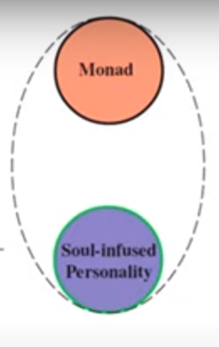
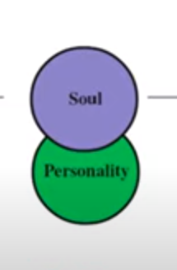
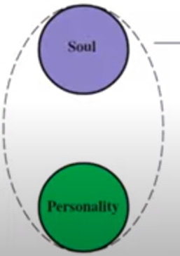
Az eltöltés szintjei
Törekvő
Nincs eltöltés
A lélek felismerése
Próbatanítvány útja
Beavatott
Teljes eltöltés
A monád felismerése
Beavatás útja
Tanítvány
Részleges eltöltés
Elköteleződés a léleknek
Tanítványság útja

Slide 14
6. Lehet, hogy az ember készenlétének és a megbízhatóságának a próbája.
Az úton van egy pont, amit megbízható tanítványnak neveznek. Akinek a tudata eléggé bebizonyította a lélekkel való eltöltést, és a személyiség semmiképpen nem fog már éles kanyart venni, rálépni a Mahad útjára – a szeretet nélküli tiszta elme útjára.
A 2. beavatás után van ez a pont.

Slide 15
7. Maga a lélek kezdeményezi és hozza létre.
Elkerülhetetlen, szembesülni fogunk ezekkel a pillanatokkal.
Ne feledjük, a sötétséget mindig a hajnal követi.

Slide 16
Az emberiség sötét éjszakája
Tágabb értelemben maga az emberiség is egyetlen entitás. Lehetséges, hogy egy nagy beavatási eljárás felé közeledik ebben a században.
Van lelke és személyisége, és időnként szintén küzd az alsóbb átalakításával a felsőbb érdekében.
A tudata pontosan úgy működik, mint az egyén esetében, és ebbe beletartozik a sötét éjszaka tapasztalás is.
Ez történik napjainkban a sokféle válságon keresztül. Az emberiségnek manapság „ég a lába alatt a talaj”. Az égő talajon keresztül kell menni, hogy elérje egy kor hajnalát.

Slide 17
Az emberiség sötét éjszakája
A vírus része a sötét éjszakának, de látjuk a gazdaságban, a politikai és társadalmi rendszerekben, abban, hogy az emberiség egyre elkülönülőbbé válik.
Az emberiség jövője előtt álló legnagyobb akadály az elkülönülés öröksége. Most ez az örökség a válsággal és a félelemmel még uralkodóbbá válik. Internacionalizmusból a nacionalizmusba, falak, kerítések építése, vallási türelmetlenség, migrációs válság.
Az emberiség egyre inkább elszakad az emberiség lelkétől, amit a magasabb értékeinkben ismerhetünk fel.
A saját lelkünk egy sejt az emberiség lelkében.

Slide 18
Az emberiség sötét éjszakája
Minél több ember szakad el a saját lelkétől a félelmen keresztül, annál jobban szakad el az emberiség a lelkétől. A feszültség növekszik, és az emberiség halad bele a sötét éjszaka tapasztalásba.
Akik továbbra is összekapcsoltnak érzik magukat, ők a jövő ígéretei.
A világ szolgálóinak új csoportja, akik bizonyos mértékig saját magasabb tudatukra ébrednek. Milliók vannak ilyenek a világon. Nagyobb szükség van rájuk, mint bármikor korábban. Itt az idő fényt vinni a sötétségbe – erről szól a tanítványság.

Slide 19
Az emberiség sötét éjszakája
Ugyanazok az alapelvek vonatkoznak az egyéni életre, mint a nagyobb élő rendszerek életére.
Nem csak az emberiség egy entitás, hanem egy nemzet is.
A sötét éjszaka elmúltával az alsó személyiség sokkal jobban tudja szolgálni a felső lelket, így a sötét éjszaka tapasztalás rendkívül hasznos, egyfajta megújulás.

Slide 20
Szabari János, jszabari@gmail.com , +3630/9254-936 www.teozofia.hu; www.sziddhartha.hu
Szerettel várjuk a Teozófiai Társulatba!
Notes:
20

